Slide 1
Научно-практическая конференция по физике
«На стыке наук: Физика и биология»
г. Сергиев Посад
02.04.2019 г.

Slide 2

Физика в белом халате
Авторы:Райлян Полина, Живодёрова Полина
8класс
Руководитель: учитель физики Круглова З. А.
МБОУ «Сватковская ООШ»

Slide 3
Цель работы: выявить. как физика и медицина связаны между собой, суммировать знания, полученные на уроках физики и биологии.
Задачи: 1)исследовать и проанализировать источники информации; 2)изучить сущность и историю развития медицинской физики;3)овладеть терминологией и теоретическим материалом, связанным с темой данной работы ;4)представить результаты исследования; 5)сформулировать выводы по результатам исследования.

Slide 4
Медицинская физика – это наука о системе, которая состоит из физических приборов и излучений, лечебно-диагностических аппаратов и технологий.
Цель медицинской физики – изучение этих систем профилактики и диагностики заболеваний, а также лечение больных с помощью методов и средств физики, математики и техники. Природа заболеваний и механизм выздоровления во многих случаях имеют биофизическое объяснение.[3]

Slide 5
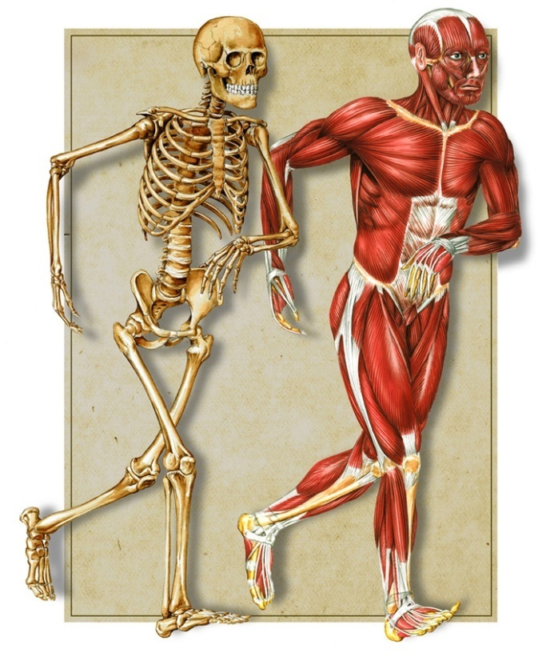
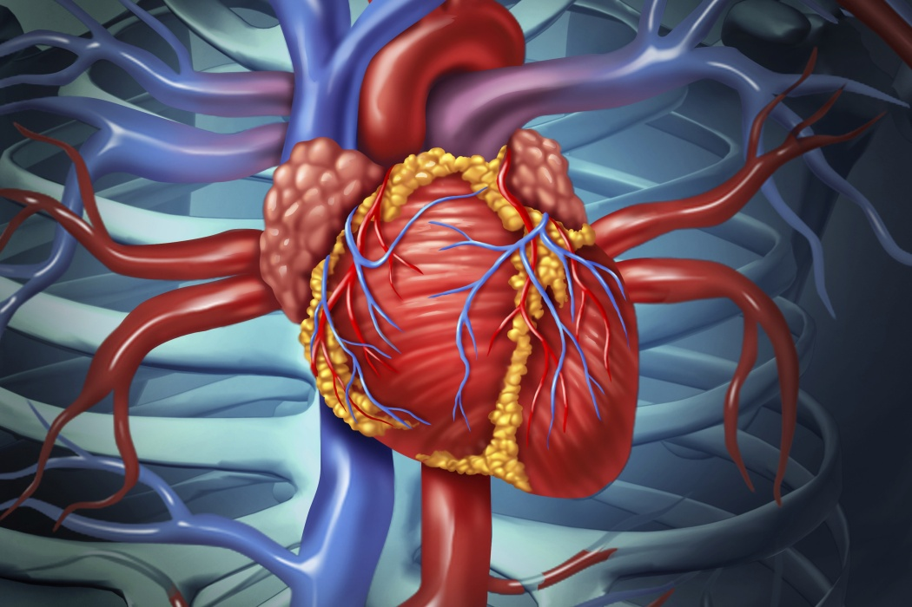
СВЯЗЬ ФИЗИКИ С МЕДИЦИНОЙ
– скелет и мышцы – механика, теория упругости, теория устойчивости;
– глаз и зрение – оптика и электричество;
– слух – акустика и электрические импульсы;
– сердце и сосуды – гидравлика;
– мозг и нервная система – электричество;
– дыхательная система и обмен веществ – диффузия.

Slide 6
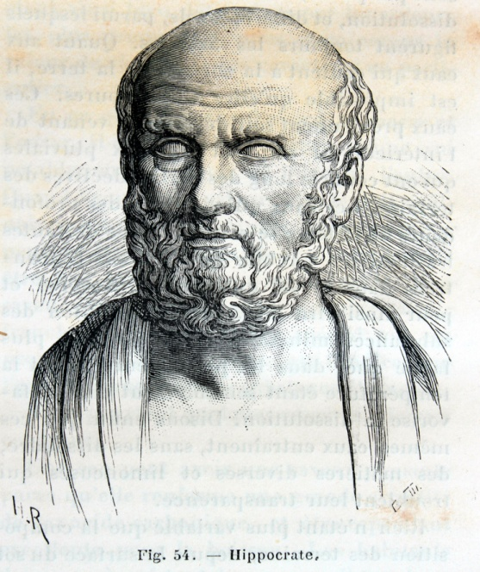
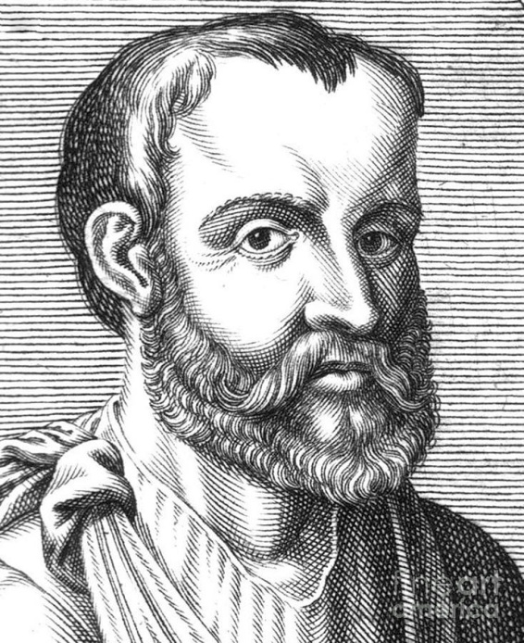
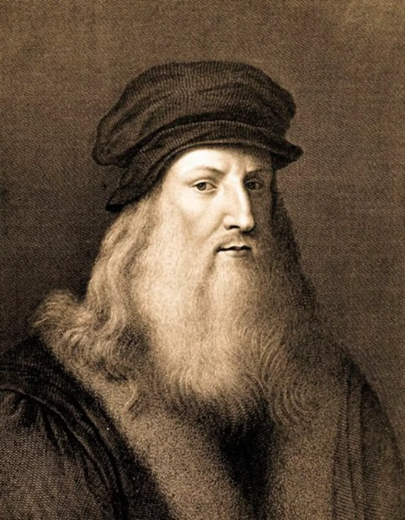
ПОЗНАЙ СЕБЯ И ТЫ ПОЗНАЕШЬ ВЕСЬ МИР
Гиппократ (около 460 года до н. э.— около 370 года до н. э.)
Великий Гален (II век н.э.)
Леонардо да Винчи (1452 –1519 гг)

Slide 7
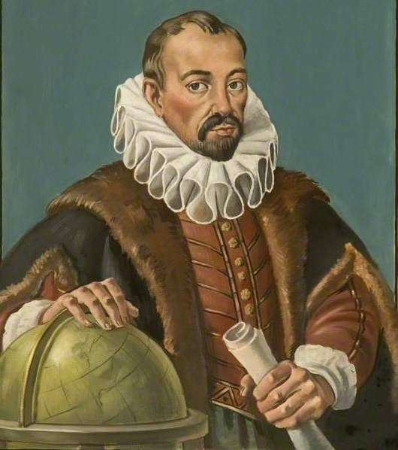
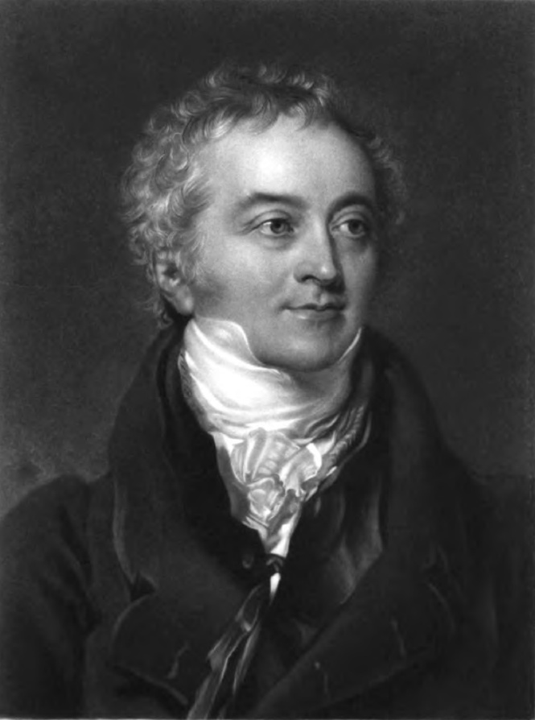
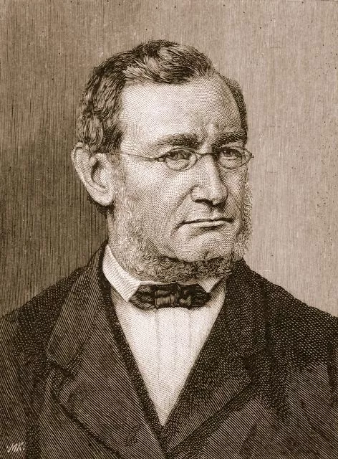
Уильям Гильберт (1544-1603)
Томас Юнг (1773-1829)
Юлиус Роберт Майер (1814-1878)

Slide 8
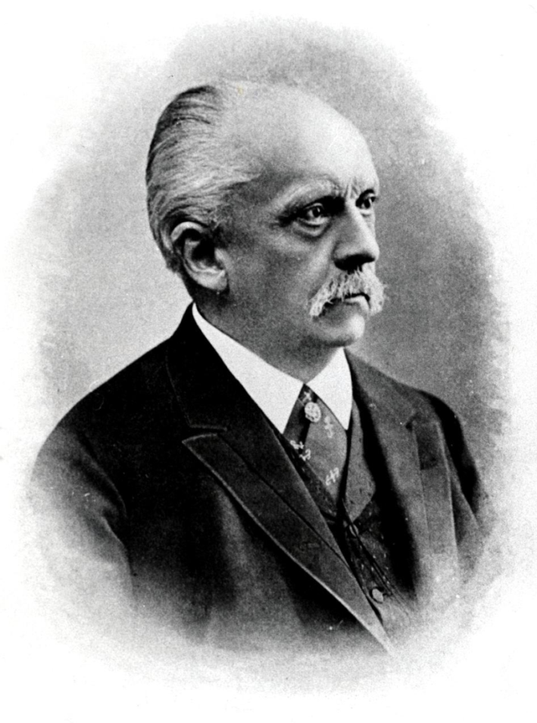
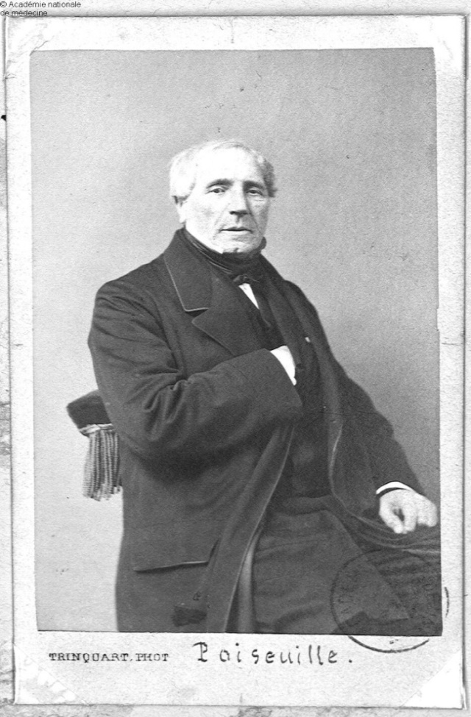
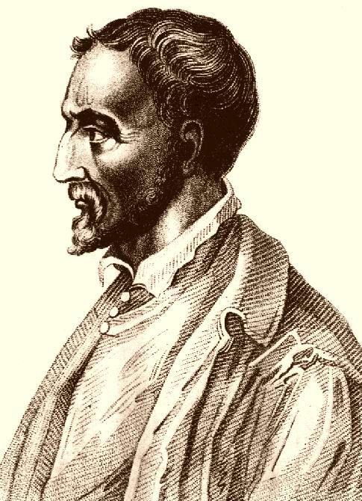
Герман Гельмгольц (1821-1894)
Жан-Луи Пуазейль (1799-1869)
Джероламо Кардано (1501-1576)

Slide 9
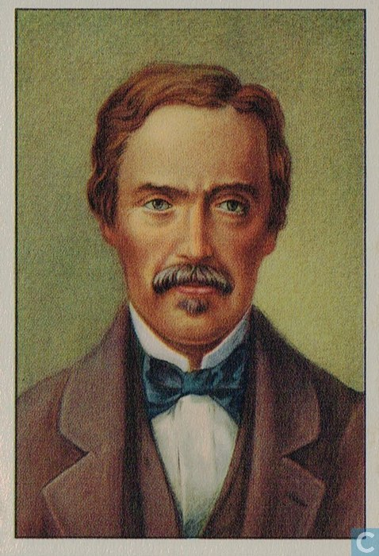
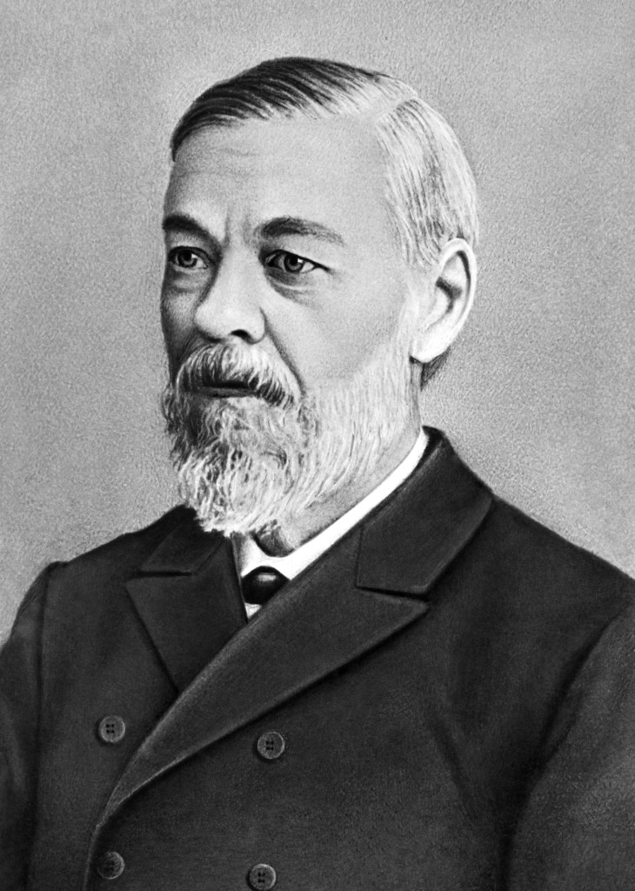
Жан-Бернар-Леон Фуко (1819-1868)
Иван Михайлович Сеченов (1829-1905)

Slide 10
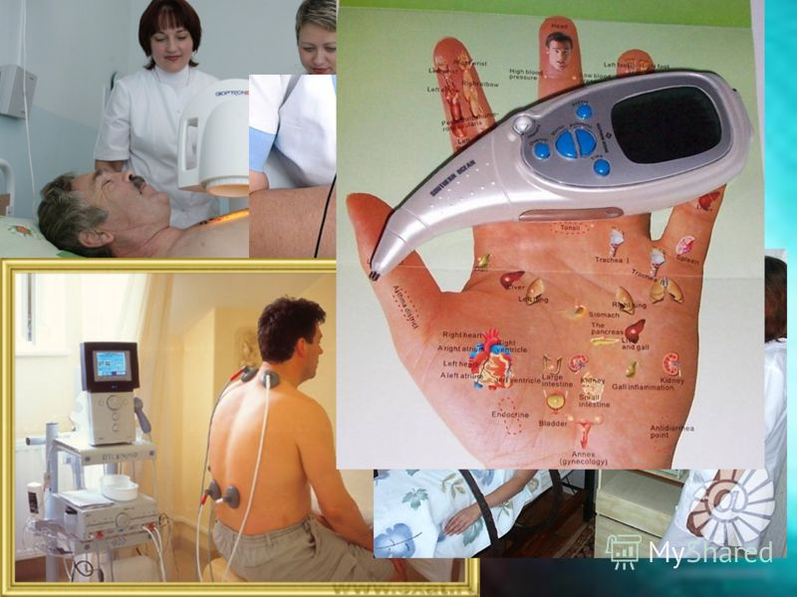
Достижения в области физических и технических изысканий находят широкое применение в медицинских исследованиях, позволяют создавать новые, более точные и надежные приборы и аппараты, которые спасут множество жизней.

Slide 11
Нет ничего страшнее деятельного невежества
(Гёте)
Нет науки, сложностью превосходящей медицину. Она выходит за пределы человеческого разума ( Томас Юнг)

Slide 12
Литература
1.БольшаяМедицинская энциклопедия.- Режим доступа:https://xn--90aw5c.xn--c1avg/index.php/%D0%9C%D0%95%D0%94%D0%98%D0%A6%D0%98%D0%9D%D0%A1%D0%9A%D0%98%D0%95_%D0%98%D0%9D%D0%A1%D0%A2%D0%98%D0%A2%D0%A3%D0%A2%D0%AB
2.Медицинские вузы РФ.- Режим доступа:http://www.my-volga.ru/content/meditsinskie-vuzy-rf-polnyi-spisok
3. Подколзина В.А., Медицинская физика. – Режим доступа: https://fis.wikireading.ru/2286
4. Петренко Ю , Нужна ли физика врачу? – Режим доступа ://www.nkj.ru/archive/articles/2876/
5. Денденбер С.В. и др. , Электив 9:Физика.Химия.Биология:Конструктор элективных курсов ,- М., 5 за знания, 2006.

